Slide 1
Introduktion til elektricitet
Strøm, Spænding, modstand kredsløb og alt det der

Slide 2
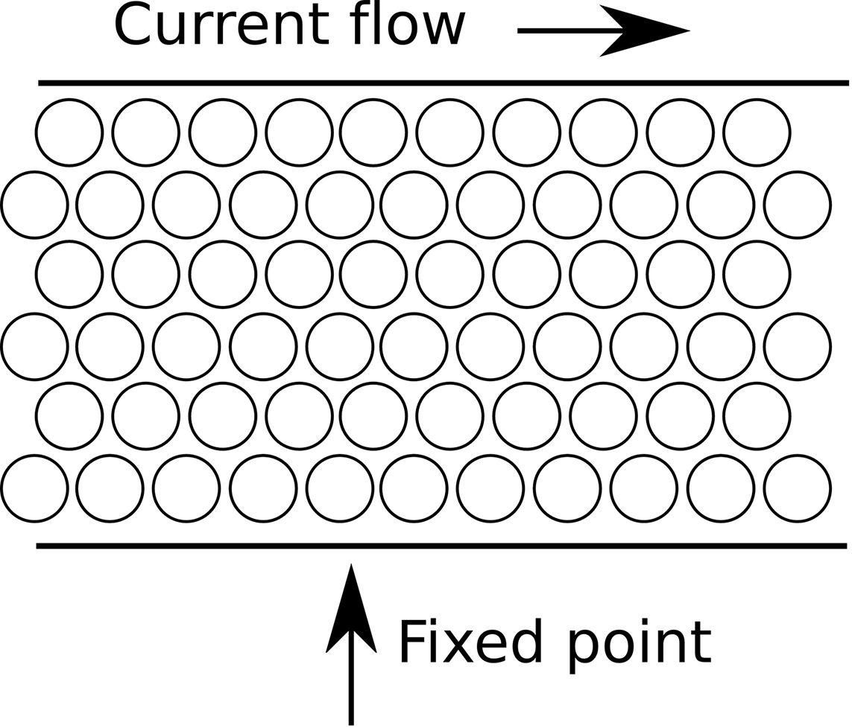
Strøm

Slide 3

Strøm
Notes:
Ca 1:07 minut inde

Slide 4
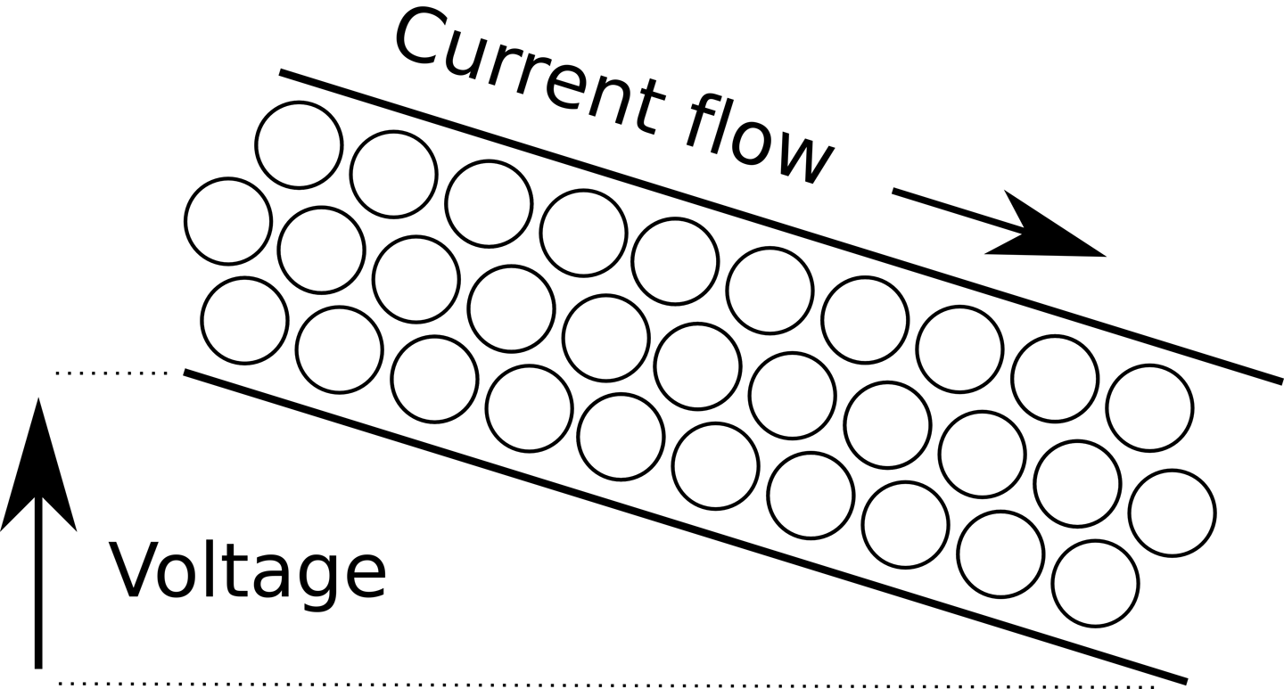
Spænding
Notes:
Højdeforskel kan ses som en analogi til spændingsforskelle i kredsløb

Slide 5
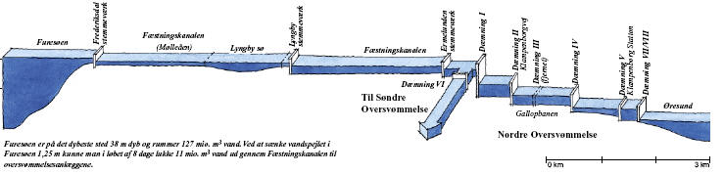
Spæningsforskel

Slide 6
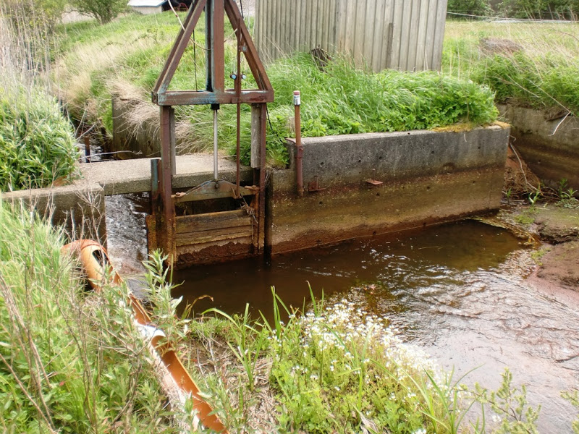
Modstand

Slide 7


Strøm, Spænding og Modstand

Slide 8


Verden ville være anderledes hvis… … jeg havde fået sådan en at lege med, men I stedet blev det sådan…

Slide 9
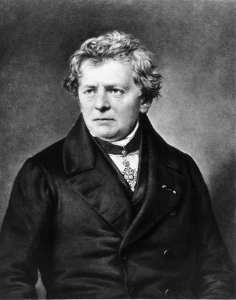

Ohms lov
$$Strøm=\frac{Spænding}{Modstand}$$
$$I= \frac{V}{R}$$
$$Ampare=\frac{Volt}{Ω}$$

Slide 10
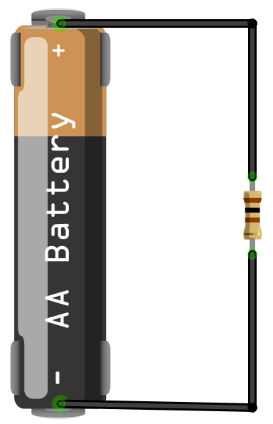
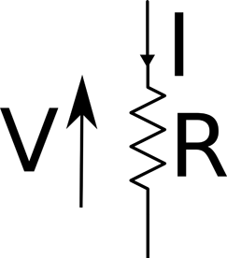
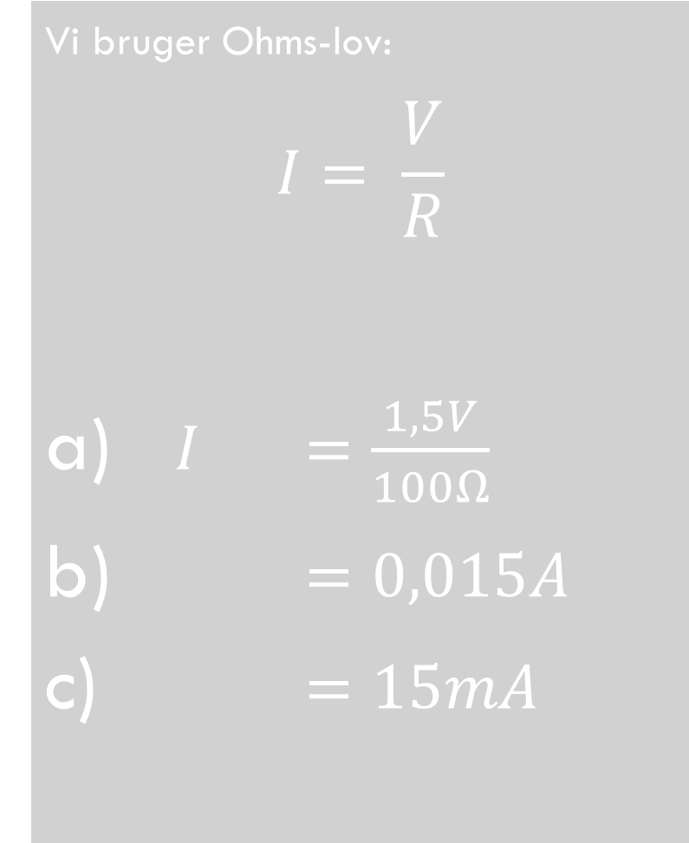
Eksempel: hvor meget strøm løber igennem modstanden
Vi bruger Ohms-lov:
$$I= \frac{V}{R}$$
$I =\frac{1,5V}{100Ω}$
$=0,015A$
$=15mA$

Slide 11
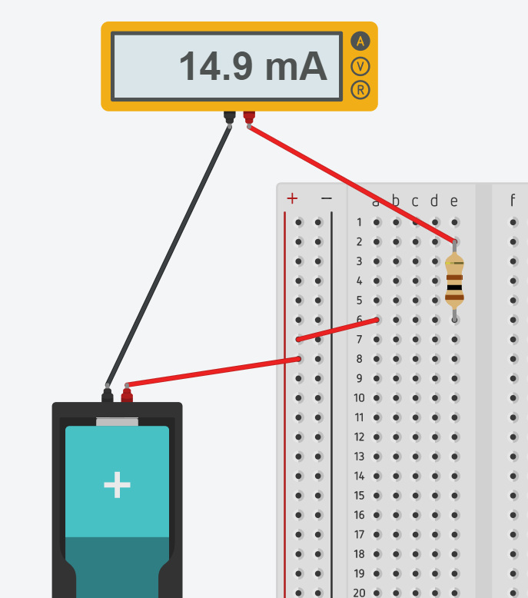
Opgave Hvad er strømmen med forskellige modstande?
Mål, og noter, strømmen gennem kredsløbet, med modstandene
100 Ω
470 Ω
1 KΩ
4,7 KΩ
47 KΩ
470 KΩ
1 MΩ
Indtegn tallene på en graf
Enten på papir eller i et regneark
Modstandene på den vandrette akse
Strømstyrken på den lodrette akse
Hvad kan vi sige om forholdet mellem Strøm (I, ampere) og modstand (R, Ω)?
Svarer det til Ohms lov?

Slide 12
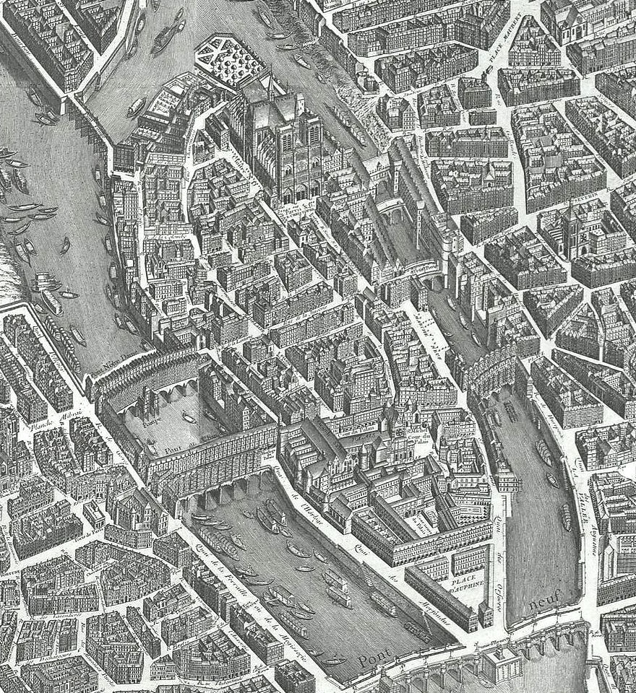

Slide 13
